Slide 1
Организация и проведение регионального уровня
Всероссийского социологического исследования вовлеченности обучающихся в занятия по предмету (дисциплине) «Физическая культура
Татьяна Николаевна Смирнова
заведующий отделом мониторинга, анализа и прогнозирования развития образования
АОУ ВО ДПО «Вологодский институт развития образования»

Slide 2
Социологическое исследование
Проводится в рамках проекта Минобрнауки РФ «Исследование реализации предмета (дисциплины) «Физическая культура»
в ФГОС и удовлетворенности ее содержанием школьников и студентов образовательных организаций»
Цель проекта – совершенствование организации занятий по предмету (дисциплине) «Физическая культура» в условиях введения ФГОС нового поколения на основе анализа вовлеченности обучающихся в данные занятия
Цель исследования – получение от обучающихся и родителей (законных представителей) информации, отражающей актуальные тенденции реализации предмета (дисциплины) «Физическая культура
Организатор и координатор: АОУ ВО ДПО «Вологодский институт развития образования»

Slide 3
Формирование региональной выборки выборки исследования
На 8 февраля:
Определены ответственные лица
за организацию и проведение исследования
на муниципальном уровне
заявлены на участие 359 общеобразовательных организаций
28 муниципальных образований области
в соответствии с требованиями к формированию выборки
Определены ответственные лица
за организацию и проведение исследования
на уровне образовательной организации
Определение классов-участников социологического исследования

Slide 4
Этапы проведения регионального этапа социологического исследования
Подготовительный этап
ориентировочные сроки 2 - 15 февраля 2016 г
Основной этап
ориентировочные сроки 15 февраля - 15 марта 2016 г
Заключительный этап
ориентировочные сроки 15 марта – 15 мая 2016 г

Slide 5
Подготовительный этап регионального этапа социологического исследования
знакомство с региональным информационным ресурсом проведения исследования;
изучение инструктивно-методических материалов, анкет для учащихся и родителей;
проведение инструктажей с педагогами (классными руководителями);
информирование родителей (законных представителей) учащихся;
определение варианта(-ов)проведения анкетирования (электронное анкетирование или раздаточное анкетирование);
формирование графика участия в социологическом исследовании (распределение по параллелей (классов) по времени

Slide 6
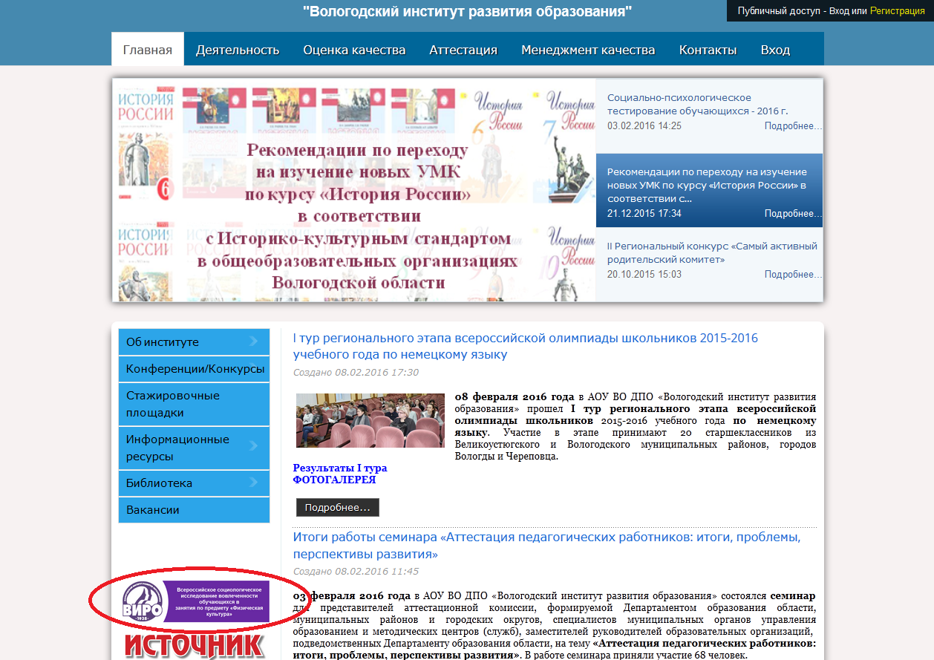
Региональный информационный ресурс

Slide 7
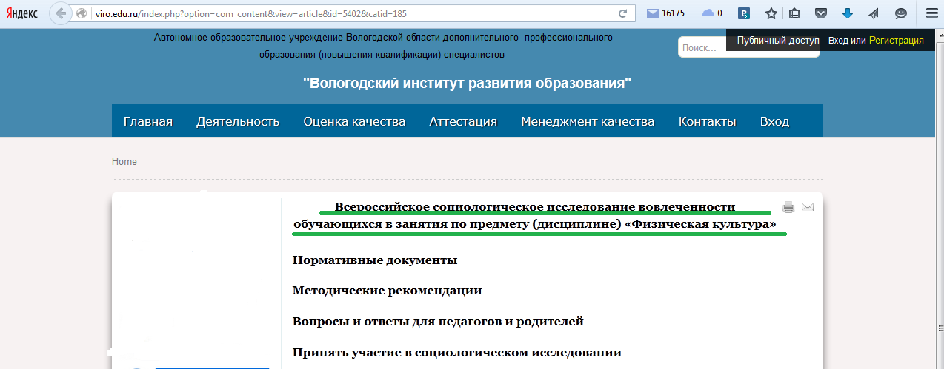
Региональный информационный ресурс

Slide 8
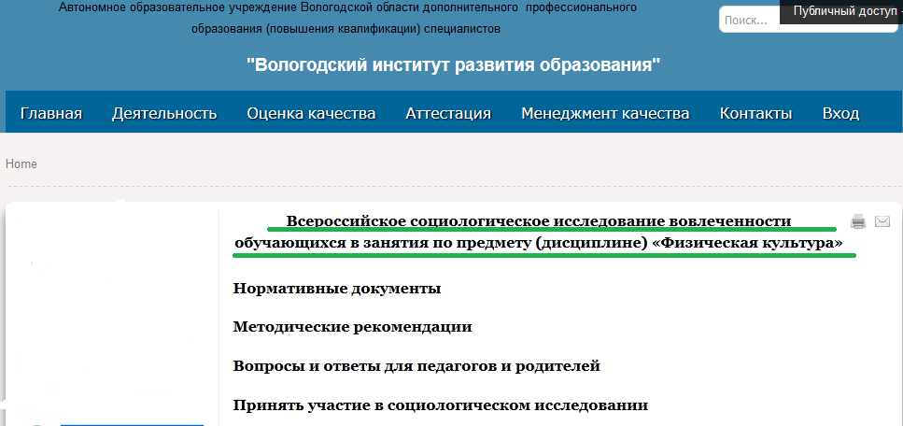
Региональный информационный ресурс
Разделы:
• раздел «Я школьник»
• раздел «Я родитель»
• раздел «Я педагог»

Slide 9
Основной этап регионального этапа социологического исследования
Анкетирование
учащихся
родителей
Ресурс анкетирования доступен
с 15 февраля 2016 г
с 19 февраля 2016 г

Slide 10
Региональный информационный ресурс
Содержание разделов:
раздел «Я школьник»
подразделы «3–4 классы», «5–7 классы», «8–9 классы», «10–11 классы»
содержит электронные опросные формы для учащихся, дифференцированные по возрастным группам;
раздел «Я родитель»
содержит электронные опросные формы для родителей и бланки анкет для учащихся в формате pdf (для ознакомления).
раздел «Я педагог»
содержит электронную инструкцию по проведению социологического исследования и бланки анкет для учащихся и родителей в формате pdf (для ознакомления и, в случае проведения в раздаточной форме, распечатки)

Slide 11
Заключительный этап
регионального этапа исследования
Сроки | Мероприятия | Ответственные | Контрольный показатель
До 28 марта 2016 года | Количественная обработка и анализ результатов регионального и федерального этапов мониторинга | АОУ ВО ДПО «ВИРО» | Информационно-статистическая справка
До 25 апреля 2016 года | Качественная обработка и анализ результатов регионального и федерального этапов мониторинга | АОУ ВО ДПО «ВИРО» | Информационно-аналитический отчет по результатам социологического исследования
До 15 мая 2016 года | Вебинар о результатах социологического исследования | АОУ ВО ДПО «ВИРО» | Информированность руководителей ООО, МОУО, муниципальных методических служб

Slide 12
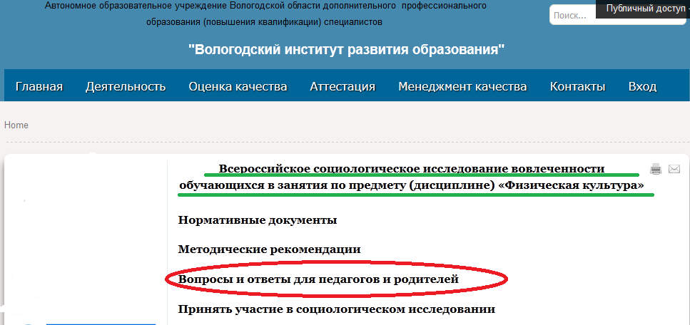
Вопросы по участию в исследовании просим направлять
На адрес электронной почты:
sozissled@yandex.ru

Slide 13


